Slide 1
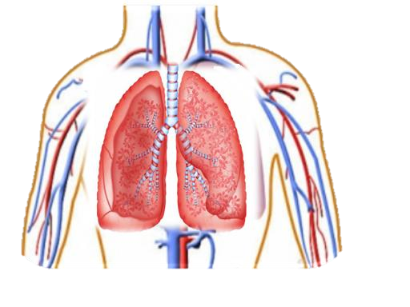
ক্লা
সে
র
স
বা
ই
কে
স্বা
গ
ত
ম

Slide 2
পরিচিতি
অনুকুল চন্দ্র সরকার
সহকারী শিক্ষক
আলহাজ্ব আতিকুর রহমান ভূঞা একাডেমি
কেন্দুয়া পৌরসভা,কেন্দুয়া নেত্রকোনা ।
মোবাইল – ০১৭২৩ ৪৭৭১৭৭
anokulict@gmail.com
বিষয়ঃ-বিজ্ঞান
শ্রেণীঃ-নবম -দশম অধ্যায়ঃ-তৃ্তীয়
সময় : ৪৫ মিনিট
পৃষ্টানং – (৭২-৭৭)

Slide 3
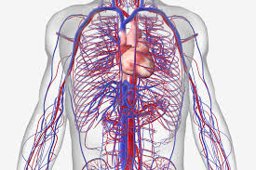
এগুলো দেহের কী কাজ করে থাকে ?
চিত্রটি দেখ কী বুঝতে পারছ ?
হ্রদপিন্ড
ধমনি
শিরা
এগুলো দেহের রক্ত সঞ্চালনের কাজে অব্যাহত ।

Slide 4
আজকের পাঠের বিষয়ঃ-
রক্ত সঞ্চালন

Slide 5
শিখনফল
এ পাঠ শেষে শিক্ষার্থীরা ---
1.রক্ত সঞ্চালনের মাধ্যম ব্যাখ্যা করতে পারবে
2.হৃদপিন্ড, শিরা ও ধমনির গঠন বর্ণনা করতে পারবে
3.হৃদপিণ্ডের মধ্যে রক্তসঞ্চালন পদ্ধতি ব্যাখ্যা করতে পারবে ।

Slide 6
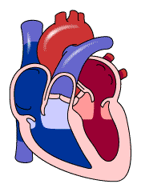
চিত্রটি মনোযোগ সহকারে দেখ কী হচ্ছে বল।

Slide 7
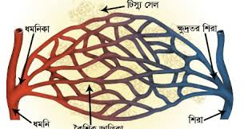
ধমনিঃ ধমনির মাধ্যমে অক্সিজেন যুক্ত রক্ত দেহের বিভিন্ন অংশে পৌছে দেয়।
শিরাঃ শিরার মাধ্যমে দেহের বিভিন্ন অংশ হতে কার্বন ডাই-অক্সাইড যুক্ত রক্ত ফুসফুসে প্রেরন করে।

Slide 8
একক কাজ
সময় ৩মিনিট
রক্ত সঞ্চালনের মাধ্যম গুলোর নাম লিখ।

Slide 9
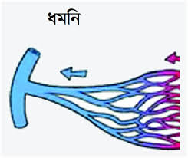
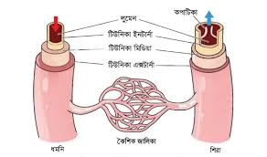
যেসব রক্তনালির মাধ্যমে হ্রদপিন্ড থেকে অক্সিজেন যুক্ত রক্ত দেহের বিভিন্ন অংশে বাহিত হয় তাকে ধমনি বলে। ধমনির প্রাচীর পুরু ও ৩স্তরে গঠিত। এর গহবর ছোট এবং কপাটিকা নাথাকায় রক্ত বেগে প্রবাহিত হয়। ধমনির স্পন্দন আছে। ইহা শরীরের বিভিন্ন অংশে ক্ষুদ্র ক্ষুদ্র শাখা-প্রশাখায় বিভক্ত হয়ে সূক্ষ্ন অতি সুক্ষ্ন কৌশিক জালিকায় শেষ হয়।

Slide 10
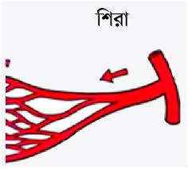
যেসব রক্তনালির মাধ্যমে কার্বন ডাই- অক্সাইড- পূর্ণ রক্ত দেহের বিভিন্ন অঙ্গ থেকে হ্রদপিন্ডে ফিরে আসে তাকে শিরা বলে। শিরার প্রাচির ৩টি স্তরে গঠিত হলেও বেশ পাতলা এবং কপাটিকা থাকায় রক্ত ধীরে ধীরে এক মূখে প্রবাহিত হয়। ধমনির প্রন্তরে কৌশিক জালিকাগুলো একত্রিত হয়ে সূক্ষ্ন শিরা ও উপশিরা গঠন করে এবং কিছু শিরা মহাশিরা গঠন করে কৌশিক জালিকা থেকে শুরু হয় এবং হ্রদপিডে শেষ হয়।

Slide 11
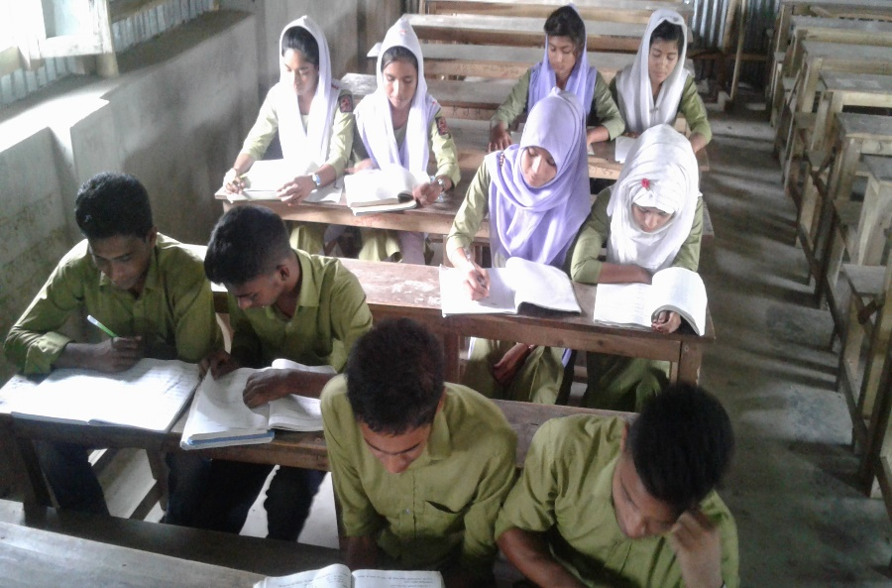
জোড়ায় কাজ
সময় ৭মিনিট
শিরা ও ধমনির ৫টি পার্থক্য লিখ।

Slide 12
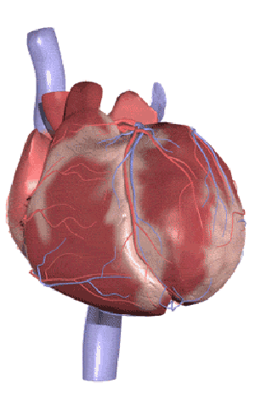
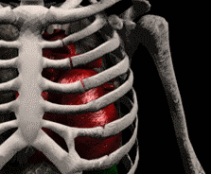
এবার বল বুকের ভিতর কী দেখতে পারছ?
ছবিটিতে তোমরা কী দেখতে পারছ?
মানুষের হৃদপিণ্ড

Slide 13
চিত্রটি লক্ষ্য কর এবং প্রশ্নগুলোর উত্তর দাও ?
হৃদপিণ্ড দেহের রক্তে কী ভাবে কাজ করে ?
হৃদপিণ্ড কী ?
হ্রদপিন্ড রক্ত সংবহন্তন্ত্রের অন্তর্গত এক রকমের পাম্প যন্ত্র। হ্রদপিন্ড অনবরত সংকুচিত ও প্রসারনের হয়ে সারা দেহে রক্ত সঞ্চালন ঘটায়।
বক্ষ গহ্বরের বাম দিকে দুই ফুসফুসের মাঝে একটি মোচাকৃতি অংগ।যার নাম হৃদপিণ্ড।
১।চিহ্নিত অংশটি কোথায় অবস্থিত ?
২। চিহ্নিত অংশটির নাম কী ?

Slide 14
চিত্রঃ – হ্রদপিন্ডের বিভিন্ন অংশ
মহাধমনি
ফুসফুসীয় শিরা
বাম অলিন্দ
ডান অলিন্দ
উর্ধ্বমহাশিরা
ডান নিলয়
বাম নিলয়
নিন্মমহাশিরা

Slide 15
রক্ত সঞ্চালন
ভিডিওটি মনোযোগ দিয়ে দেখি

Slide 16
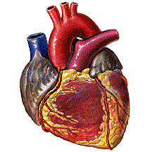
দলগত কাজ
সময় ৫মিনিট
হ্রদপিন্ডের কাজ ব্যাখ্যা কর

Slide 17
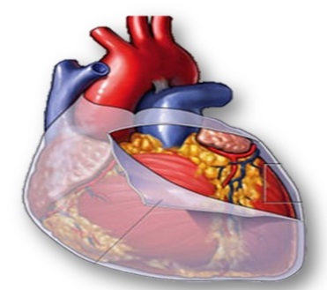
মূল্যায়ন
হ্রদপিন্ড কী ?
শিরা ও ধমনির কাজ কী ?
মানুষের হ্রদপিন্ড কোথায় থাকে ?
শিরার উৎপত্তি কোথা হতে ?

Slide 18
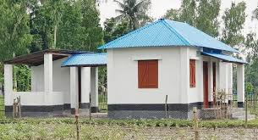
বাড়ীর কাজ
হ্রদপিন্ড ভাল রাখার উপায় ব্যাখ্যা কর

Slide 19
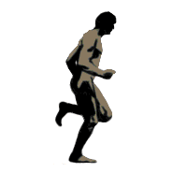
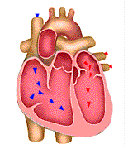
এসো আমরা সবাই নিয়মিত ব্যায়াম করি ও সুষম খাবার খাই ,
এবং শরীরটাকে সুস্থ রাখি।
ধ
ন্য
বা
দ

